Slide 1
按“↓”键依次慢慢看 不需要敲一个代码，搞定别人报价上千上万的脚本 支持：Win7/Win8/Win10/Win11 虚拟机/模拟器/服务器/租用云手机/手机投屏 将来（23年底）支持安卓实机，APP生成 部分杀毒可能报毒（火绒确定不报），但做生意不能太霸王不给客户解释，所以！ 迷信层面：如果真的有毒有后门，作者及所有代理商出门被车撞死。 法律层面：如果迷信不管用，愿意接受法律制裁，各位大佬请监督。 事实层面：计算机软件著作权登记号2022SR1382346 软件名：键鼠大师，可百度“中国版权保护中心查询系统”进行查询

Slide 2
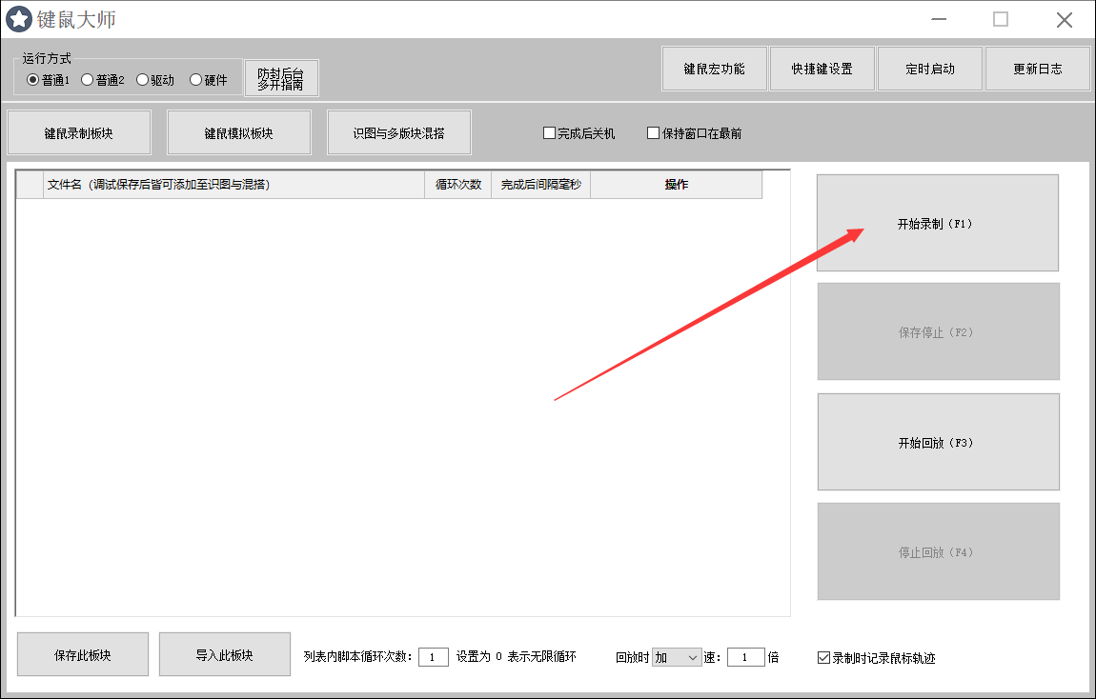
从简单的讲起，键鼠录制板块：
按F1开始录制，此刻开始，记录一切键盘、鼠标动作，包括点击、移动间隔，滚轮滑动等所有键鼠操作。
按F2保存停止后，刚才记录的所有键盘鼠标动作，可通过F3（快捷键自定义），精确回放，历史重现。
可多次记录，混搭组成自己想要的自动化脚本。不理解直接打开软件开始尝试，

Slide 3
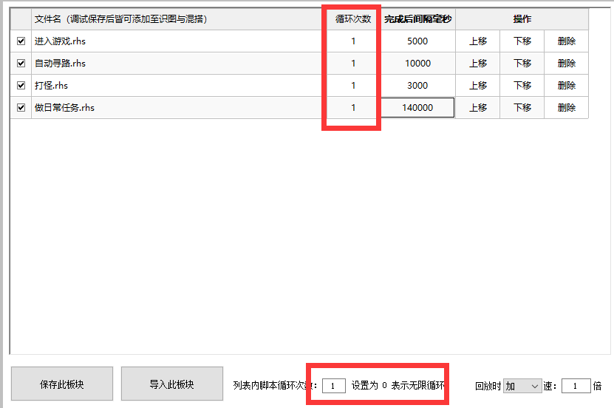
循环次数：依次向下运行，你可以双击自定义改。看图，比如打怪3次就改成3。他就会打了3次怪再去做日常任务。
下面框框列表循环：列表循环假设你改成2，就是运行到底了，日常任务做完了，再从第一行进入游戏开始再来一次，列表共2次。
回放时加速：默认1倍，可自行感受，看你的电脑配置猛不猛，也考验程序的响应速度，如不需要则保持默认即可。

Slide 4
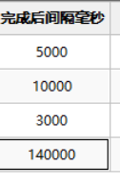
重点：间隔时间，所有板块都有这个功能，主要作用，就像有时候我们打开某个网站需要等待1秒，网站才刷新出来，有时候却等待2秒，和我们网络波动、程序响应速度、以及这个网站的服务器质量等等因素有关，为防意外，点击网页间隔设置为2秒或以上，确保此时网页已正常显示，再稳定进行下一步操作，这样可以确保脚本运行途中不错乱，不会出现网页还没刷新出来，就开始点，或者没识别到图片，就开始下一步的情况。1秒=1000毫秒。
还有一种用法是防检测，比如我游戏里面自动喊话，每次发送时间固定为15秒发送一次，时间长了，游戏就有可能检测到我们不是真人在进行操作，他有可能就会封你号，禁言你之类，因为你每次发送的时间根本就不像一个真人，真人是无法做到每固定15秒就发送一条消息的，所以这里的间隔我们就可以设置为，比如15000-25000毫秒，也就是这个步骤，在15秒-25秒之间，随机发送一次，这样就会稳得多得多。
再比如说，有些游戏怪物他是10分钟刷新一次，那这个也可以设置成10分钟间隔毫秒一次打次怪，道理是一样的，总之间隔这个东西，通用，极端重要，一定要理解其本质。它是先运行这一行，再等待，等待时间够了，就下一行。

Slide 5
录制小结
录制只是一个附带功能，只能写出报价几十或者几百的脚本。
更多的是为了与后面的核心功能相配合，发挥出更强大的效果。
讲录制也主要是为了说清楚间隔和循环的作用，请慢慢仔细一点的跟着节奏走，到最后一定不会让您失望。它能让你不变秃的同时，变得更强！
如实在无法理解小结上面3张图讲的什么
其实只要看慢一点，仔细一点，99%的人都可以理解，实在不懂打开软件试一下
如果理解了，那么下面的教程就建议看完了再操作，一定要直到看完再操作！

Slide 6
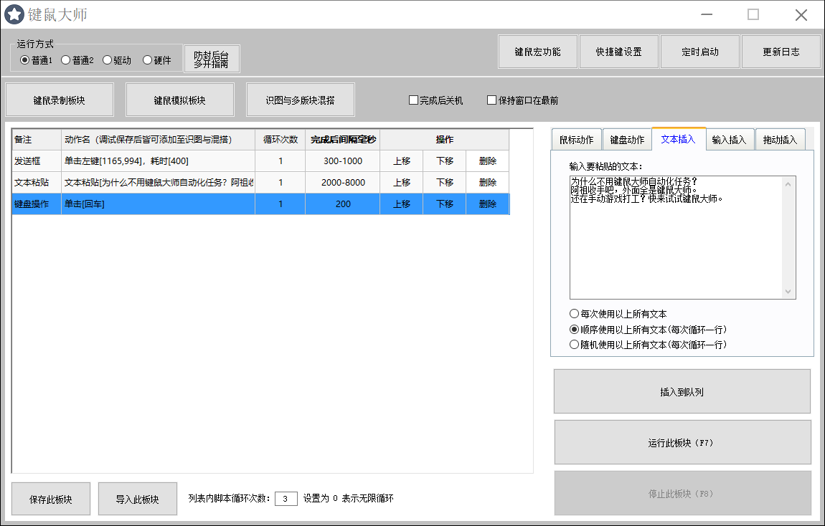
键鼠录制板块与键鼠模拟板块的本质区别：
1、文本操作键鼠模拟板块更厉害，有随机、依次、所有3个选项可选，看图右边那个文本框，这一点键鼠录制想完成超级麻烦。
2、键鼠模拟本质上更强大，每一个操作都可控，每一个步骤都可以随机间隔，防封性更高，修改起来更方便，键鼠录制要修改只有重新录，界面左下角就是保存导入脚本，每个单独板块都有，更新也不影响你已经制作好的脚本。反正各有利弊，比如说键鼠录制的鼠标滚轮滑动很精确；而模拟则需要鼠标键盘，每动一下都需要自己去插入，经常有人没点击到窗口，就开始了粘贴，然后导致实现的功能和自己预想的不一样。

Slide 7
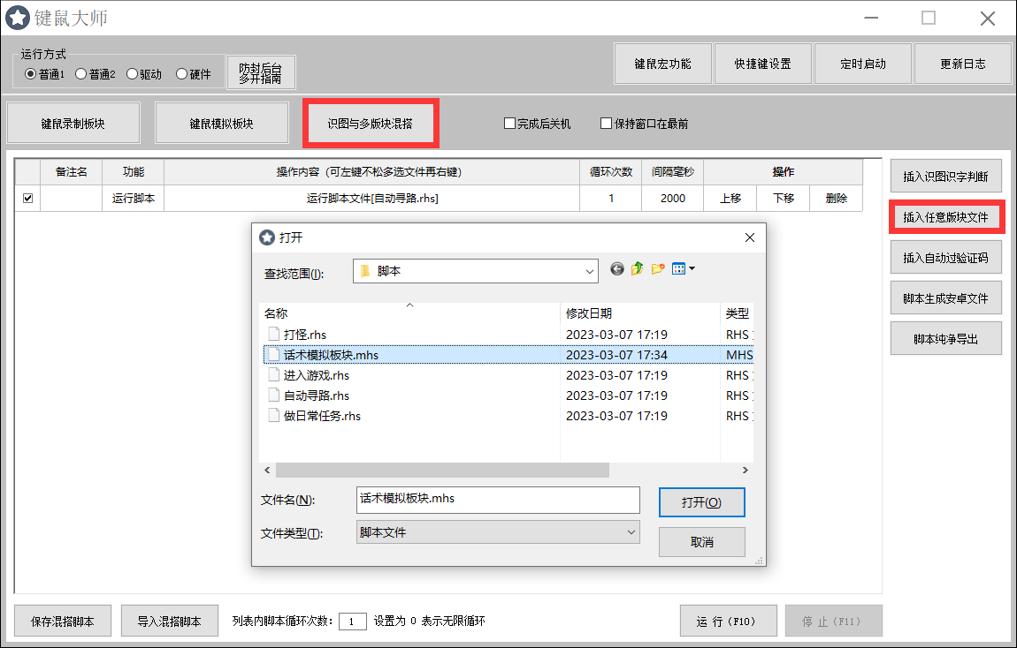
看界面，所以想用哪个用哪个。不管是录制、模拟、识图、混搭，每一个板块都可以左下角找到保存按钮，保存后再添加至混搭运行。右边那个插入任意板块文件。
现在重点讲一下识图。

Slide 8
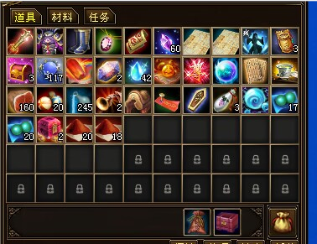
识图超级重要：图片可以是QQ头像、是文字，只要在你电脑屏幕里，只要可以截图下来，那都是一张图片。如果不理解继续往下看，一定理解。
这个游戏背包是一张图片，如果我脚本运行途中在打怪，按B键弹出背包，那么我如何用图片来判断这个背包是不是满了。
那我这么截图，就让软件按B键先打开背包后，下一步去识别，这里有4个空格子，旁边是6个锁的样式，如果识别截图结果完全一模一样，就代表识别成功，识图成功就代表背包此刻还能撑一撑，还没满，起码有4个格子还是空的。
再想下，如果识图失败，是不是就代表这4个空格子当中起码有1个被填了东西，和原来图片不一样，所以背包快满了。
所以只要懂了万物都是一张图片的道理，之后难的无非是自身正确的逻辑，这个人与人之间的差距天壤之别，篇幅受限我只能举部分例子，教程我已修改数十次，已尽最大努力通俗易懂，记住，万物皆是图，哪怕他是动态的，哪怕他是3D的，也是图，都可以用逻辑解释得通，只是在软件的操作上会略微不一样而已。

Slide 9
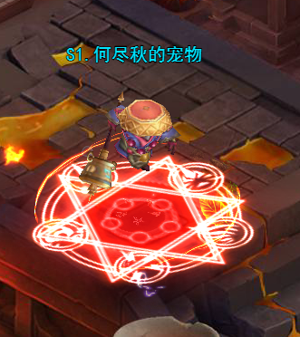
说一下识图首先得会截图，点击截图之后，截好了，双击截图位置保存
如果我要点这个随时都在移动的宠物，左边截图就是错的，因为软件比人更严谨，这个图片掺杂了太多其他因素，如果这个地板变了，像左边这样截图识别起来就是不稳定的，应该像下面这样截就对了：
这样截图就都是对的，尽量截取得小一点部位，告诉软件地板不需要识别
重点：可多选寻找图片，可以选择多张截取的图片，待找图时，多图里找到任意一张就操作，操作是首先找到的那张，主要就是用来干动态图，具体怎么干动态图，后面我会单独讲， 点上图的这个，直接批量选截取的图即可，电脑的快捷键是按住键盘的ctrl不松就是多选，这是22年12月30号更新加强的功能。
必须使用软件自带的截图进行截图识别，不要使用QQ截图等工具截图，因为它们不是无损截图的方式，不稳定，所以我干脆让其不支持。

Slide 10
可将图片设置为前置条件，在三大板块左下角保存步骤后，添加至上图框选部分。
什么叫前置条件，其实也可以理解为前置判断，举个例子，下面这段话仔细悟，我写的教程没有一句废话和用不上、看不懂的话。
如我截图一张桌面“此电脑”的图片，识图成功就进行一次 F5 刷新桌面，这里就是以桌面的“此电脑”图片为前置条件判断，如果没找到“此电脑”，也就是不会按F5刷新桌面，因为识图成功的前置条件不存在，所以不乱按F5，此刻直接进入下一步步骤。
区别在于，如果你选择“插入任意板块文件”添加一个F5，没有前置条件，那么无论如何到这一步他都会按下F5，这一步就给他写死了，因为键鼠录制和模拟，本质上就是死的，很多人编辑出来的脚本不智能，核心因素就是这个，没以图片为前置条件，而逻辑牛逼的用户，仅仅根据这个框起来的部分，就可以进行一个无限套娃的判断，即识图判断里面再镶套无数个识图判断。

Slide 11
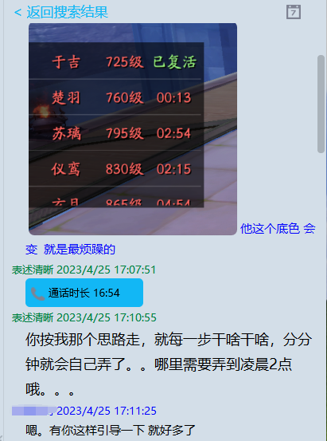
区域识图用处一：屏幕出现多个一样图片，划分个区域识别就不会冲突了，比如说
这位仁兄的目的看聊天记录很明显，就是要点击这个已复活的怪，复活了就过去杀。
这里有2个问题，1， 假设这样截图，大家仔细观察，他这个背景是透明的，背
景一直在变，所以应该怎么截图运行起来才稳。答案是只截图这个绿色。
仔细看，我上面截图了一堆很小的密密麻麻的绿色，任一即可识别，不信大家后面尝试，
但是还有一个问题2，就是整个屏幕上可能有其他绿色，怎么保证软件不识别到其他地方
的绿色去，也就是再框选一个区域，把BOSS复活这给他框起来，只能在这里去找绿色，
这么说大家应该就更容易理解。
区域识图用处二：框选必定出现图片的区域内识别，找图速度比全屏找图会快一丢丢。
区域识图用处三：比如我想开4个网页或者4个游戏同时跑，你就可以把你的电脑屏幕划成4块，各管各的逻辑，这样编辑起来每一步要干嘛，思路会清晰很多，如果想直接后台，亦或者不影响自己的键盘鼠标干其他的，大家可以看看软件左上角的一个按钮：模式说明后台防封。因为这是一个比较大的篇幅，但还是保证大家都看得懂，现在先继续看这个PPT，把功能的逻辑先搞明白。

Slide 12
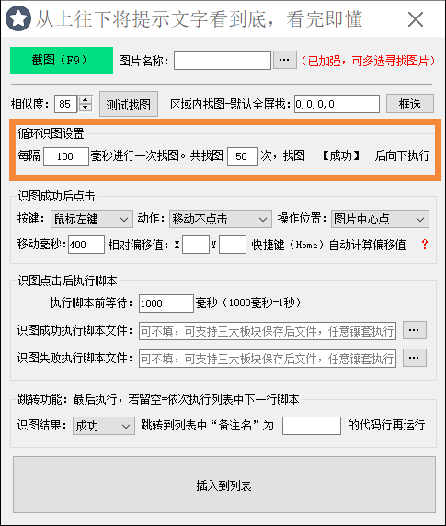
循环识图设置：
动态图建议设置为每50毫秒找图一次，比如找图200次直到成功了再向下执行，多选截取的图片+配合多次找图，动态图的原理是变化的，但是他不管怎么变，都有一个瞬间会闪回你截图它时候的样子，插入到列表后直接点运行看鼠标，不看“测试找图”因为对于动态图，测试找图是默认只找一次的，所以你测试找图会发现找不到，所以以实际运行为准，仔细研究哈这个多次找图，经常会用到。
比如说有些图片，他一直给你闪，一直变化，或者偶尔出现偶尔不出现，但是你必须非要识别到他再进行下一步，就可以把这个50次多设置一点。否则通常1次即可。比如说某一张图片，10分钟内必定出现，我必须要点到他才可以下一步按步骤走，就比如可以设置为500毫秒即0.5秒找一次，找10分钟除以0.5秒=次。找图成功的那一刻，他就往下走了。
运行的流程就是从上往下看：
1-识别到图片后点击：没识别到图片直接跳过，直接往2走。如果2没有识图失败执行脚本，就往3走，3也没有就是结束，识别到了就是首先鼠标干嘛，点击哪里，因为很多时候我们是要点图片的。操作位置里面有一个点击图片内随机点，实际上是新增加的防检测功能。偏移值不明白点软件内这个红色的问号，下面篇幅也有举例。移动毫秒也可以设置随机间隔，比如400-2000这样。
2-识图点击后执行脚本：他不光可以配合键鼠录制、键鼠模拟、还可以配合混搭版块本身，只要左下角保存了，都可以添加至此，比如镶套过验证码之类，还可以识图里面再镶嵌识图，判断里面再镶嵌判断等等，字面意思很好理解。
3-跳转功能：一般是当成第二层判断使用，执行完上面的最后再触发，如果就保持默认，那么他就是在所有步骤列表依次运行，可填可不填，其实用到这个，把这个用明白的人个人感觉比较少。。

Slide 13
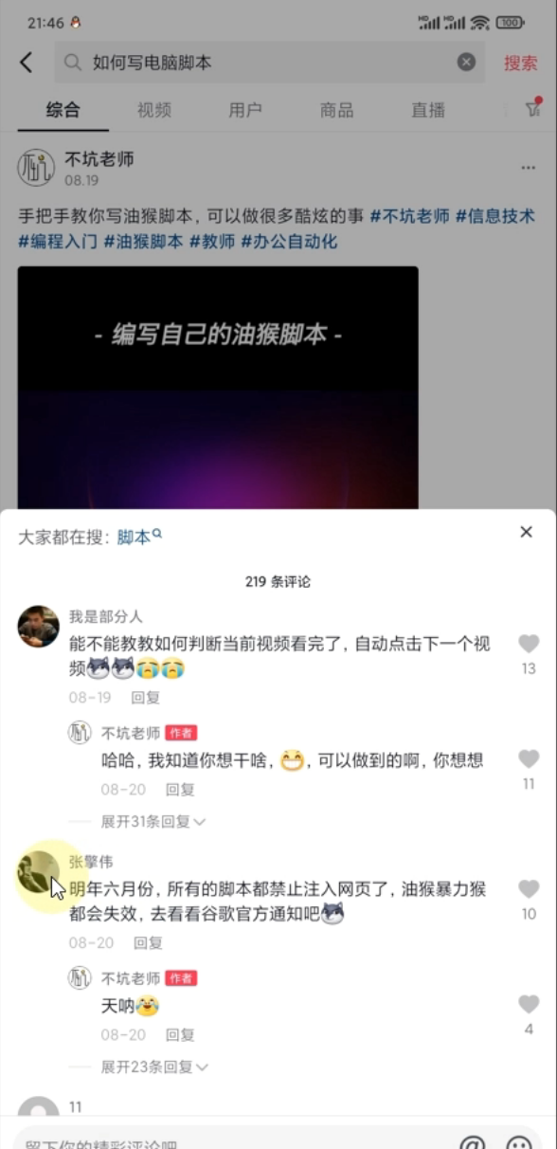
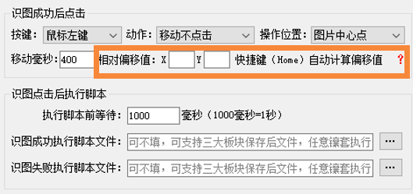
识图偏移值：主要是用来干绝对随机，还不是一般随机的东西，假设左边的抖音图，比如我要点击每个人的头像进去给他发私信，告诉他可以来买我的软件以此引流，但是用正常识图的方式，每个人的头像都绝对随机，头像无规律，我截图都不知道怎么往截图哪里，但是我又必须要点他们的头像进去。所以我们可以截取“爱心”的点赞图片，然后对着头像按一下“Home”快捷键，就是根据可以识别到的图片来作为固定参照物，最后偏移到绝对随机的头像图片位置上去，完成之后我们再配合滚轮下滑，让他将已经发送过私信的头像下滑，继续识别下一个爱心这样循环打工。编辑自己想要的脚本前一定要先想好一个循环，没问题了然后再设置成无限循环。
为什么说键鼠录制和模拟只是辅助，因为下滑后头像的位置不是固定的，间距可能也不一样，识图才是王道。

Slide 14
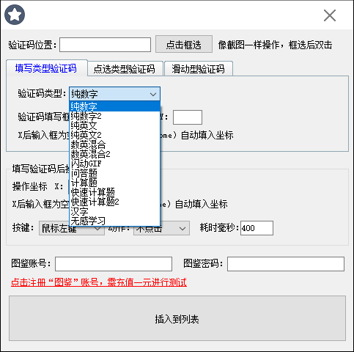
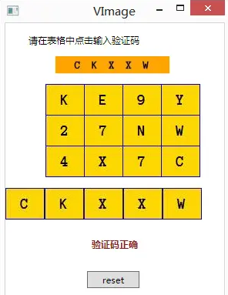
自动过验证码：
2023年1月31号新增点击类型验证码
2023年3月8号新增滑动类型验证码
https://www.bilibili.com/video/BV1Pe411V7zq/?vd_source=65593383b55b83d469f83f752ad68a49这个视频可以看一下，视频自己调整下清晰度。
如果自己要切换文本没有逻辑之类得，也可以参考下这个视频的思路，大道至简。
https://space.bilibili.com/346783359/video，如果还不明白，这里面的第四个视频也可以看下，但是这是老版本的视频了没有PPT这么全，我不是做视频出身的太费时间就没更新了，但是可以看到其中道理。视频里的必要识图设置已经优化了现在不需要管了。
滑动类型验证码里面的“单缺口识别”就是那种市面上最多的拖动验证码。
点击类型的验证码就是如左图一样，这种需要让你点击的验证码基本都支持。
这个很好理解，主要就是说一下，这个是额外收费的，先不要慌，听我说完，为啥额外收费，第一是收费不贵，只需要几厘钱一次，识别失败的第二天会自动退余额，注册地址点那个红色的文字就可以进去。最主要的是，这个接口是对接的，我是做长期生意，如由我承担费用，那么用的人多了，而我又卖永久卡，长期下去我肯定会入不敷出没有更新动力，更重要的是，有些心态不平衡的人，他会24小时无限多开不断来给你识别消耗你，社会险恶不得不防，而且讲道理哪怕去定做识别验证码，他单功能收你300起步，后面还是要自己给打码次数费用的，因为如果不对接图鉴这种大平台，自己写识别接口，识别率如果真的高得话，不可能就收你300块还给你源码，准备到30万起步才可能支持这么多类型还能达到这个准确度。

Slide 15
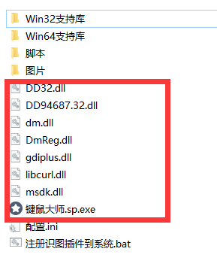
所有注意事项及补充：
1、需要识别文字类，和很小的比如上面11页说的那种绿色的颜色类，相似度从默认的85%调整为100%更稳，其余不建议动。
2、混搭识图板块，键鼠模拟板块，可以双击修改，也可以右键，有方便编辑的功能，如多选复制粘贴步骤，删除等。
3、解压后的文件夹，尽量放磁盘根目录下，不懂就直接把文件夹拖桌面，不然有些系统有权限问题出现比如不能识图的问题。
4、将来更新加强，不影响原来已经写好的脚本，文件夹里面的图片和脚本文件夹，拖到新版本即可。
5、提示悬浮框的位置可以通过文件夹内“配置”文件进行调整保存，如键鼠失效或有偏移情况优先使用驱动或硬件模式，或检查快捷键设置是否冲突，注意快捷键设置里红色的字体，定时启动、键鼠宏功能都可以看看。
6、第11页结尾的说明可能很多人需要，请确保你理解了本文档，可以节省更多的时间，脚本=先花一点时间=以后不花时间不花钱
7、如果提示识图插件有问题，管理员身份运行文件夹内“注册识图插件到系统”。如果还不行确保下面8个文件没有被杀毒干掉。
如果有老板对报毒有疑惑看PPT第一页，如果有老板不知道怎么关闭添加信任这些，百度下载安装一个火绒个人版然后啥都不管。
下载地址：https://www.huorong.cn/person5.html?v=1 讲老实话，我觉得火绒国内第一，不是私心，那就说点题外话。
现在的病毒，早就过了炫技的时代，目的不是把你电脑搞崩溃，因为有坐牢风险还不讨好，
现在的病毒，都是为了钱。而为了你的隐私，你的商业机密，哪怕就是要抓你做肉鸡，灰
鸽子偷窥你等等，他要获取这些，脱不了一个前提，就是必须得联网，而火绒有个特别牛
逼的功能，就是联网控制，开了这个功能，你就会发现一些新奇的事情，你会质疑为什么
有些地方下载的单机游戏，会要你联网，为什么你用WPS图片功能打开一张图片，他也会
请求一个联网，不联网明明可以玩，可以用，但他联网想干嘛？我觉得我也算见过世面，
也感受过无数人叫我大佬，觉得自己有点东西的了，但还是感觉社会险恶，实际情况电脑
比手机更流氓更难感知，而我用过的国内外所有杀毒都没联网控制功能，都是吹什么查杀
能力，实际上我感觉他们都是在讲人情世故的这么一个东西，买一个软件白名单贵得要死。
再说一个比较实用的功能，高级防护里面的自定义防护，我一般是拿来保护自己的源码，
除了联网控制以外，这个源码文件夹禁止一切修改、读取、删除、创建。反正我也没收
火绒的广告费，人家那么大也看不起我这点流量，就是平心而论的一点题外话，好的东
西理应被更多人知道，如果大家觉得软件好用，希望大家也帮忙多多提衔一下我，谢谢。

